Slide 1







TRƯỜNG ĐẠI HỌC TRÀ VINH
TRA VINH UNIVERSITY
ĐỒ ÁN CƠ SỞ NGÀNH
THIẾT KẾ WEBSITE CUNG CẤP DỊCH VỤ CHĂM SÓC THÚ CƯNG
Sinh viên thực hiện:
Đỗ Thị Kim Hương
MSSV: 110122083
Lớp: DA22TTD
Giảng viên hướng dẫn:
Đoàn Phước Miền

Slide 2







Nội dung đồ án
1. Lý do chọn đề tài, mục tiêu nghiên cứu.
2. Cơ sở lý thuyết
3. Phân tích và thiết kế hệ thống
4. Kết quả đạt được
5. Kết luận

Slide 3

1. Lý do chọn đề tài, mục tiêu nghiên cứu
Lí do chọn đề tài
Tăng nhu cầu chăm sóc thú cưng:
Thú cưng ngày càng trở thành người bạn thân thiết của con người, góp phần giúp tinh thần vui vẻ, thoải mái.
Người nuôi thú cưng sẵn sàng chi trả nhiều tiền để đảm bảo thú cưng của mình được trải nghiệm dịch vụ chăm sóc tốt nhất.
Tiềm năng thị trường lớn:
Số lượng thú cưng tăng nhanh kéo theo nhu cầu dịch vụ chăm sóc như thú y, spa, và lưu trú cũng tăng mạnh.
Ngành dịch vụ thú cưng không chịu nhiều tác động từ nền kinh tế và có lượng khách hàng ổn định.

Slide 4
1. Lý do chọn đề tài, mục tiêu nghiên cứu
Lí do chọn đề tài
Lợi ích của website cung cấp dịch vụ chăm sóc thú cưng:
Tiết kiệm chi phí quảng bá so với cách truyền thống, dễ dàng tiếp cận khách hàng qua các nền tảng trực tuyến.
Hỗ trợ quản lý khách hàng, cập nhật thông tin dịch vụ nhanh chóng và hiệu quả.
Mở rộng thị trường, tối ưu hóa công cụ tìm kiếm để thu hút khách hàng tiềm năng.
Chi phí marketing thấp, kết nối toàn cầu mà không bị giới hạn về địa lý.

Slide 5
1. Lý do chọn đề tài, mục tiêu nghiên cứu
Mục tiêu nghiên cứu
Nắm vững kiến thức cơ bản của các ngôn ngữ dùng để xây dựng giao diện như HTML, CSS, JS, PHP,..
Nghiên cứu thị trường, tìm hiểu hành vi của khách hàng và nghiên cứu các dịch vụ chăm sóc thú cưng để đáp ứng được nhu cầu của khách hàng khi sử dụng website.

Slide 6





2. Cơ sở lý thuyết
Ngôn ngữ HTML
Ngôn ngữ CSS
Ngôn ngữ JavaScript
PHP - MySQL

Slide 7


3. Phân tích và thiết kế hệ thống
3.1. Tiến trình đăng kí
3.2. Tiến trình đăng nhập
3.3. Tiến trình tìm kiếm
3.4. Lược đồ cơ sở dữ liệu
3.5. Thiết kế cơ sở dữ liệu
3.6. Thiết kế giao diện
3.6.1. Giao diện trang chủ
3.6.2. Giao diện trang giới thiệu
3.6.3. Giao diện trang dịch vụ

Slide 8
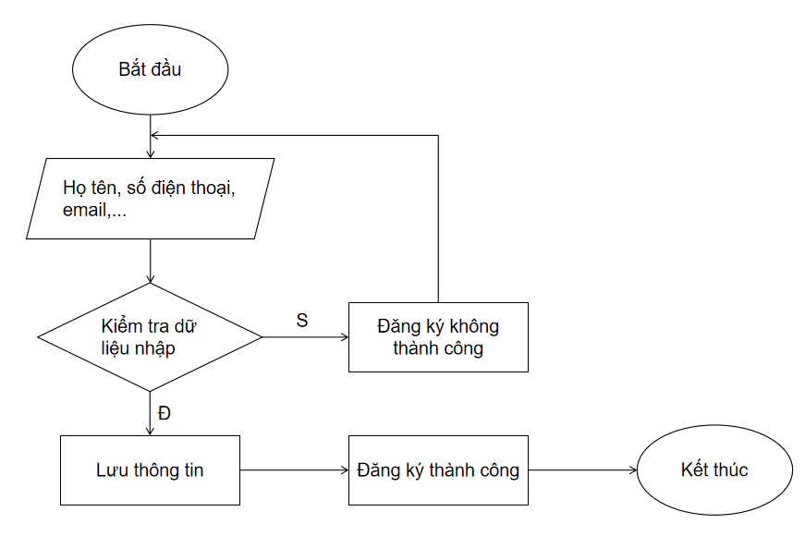
3.1. Tiến trình đăng kí
Hình 3.1: Tiến trình đăng ký

Slide 9
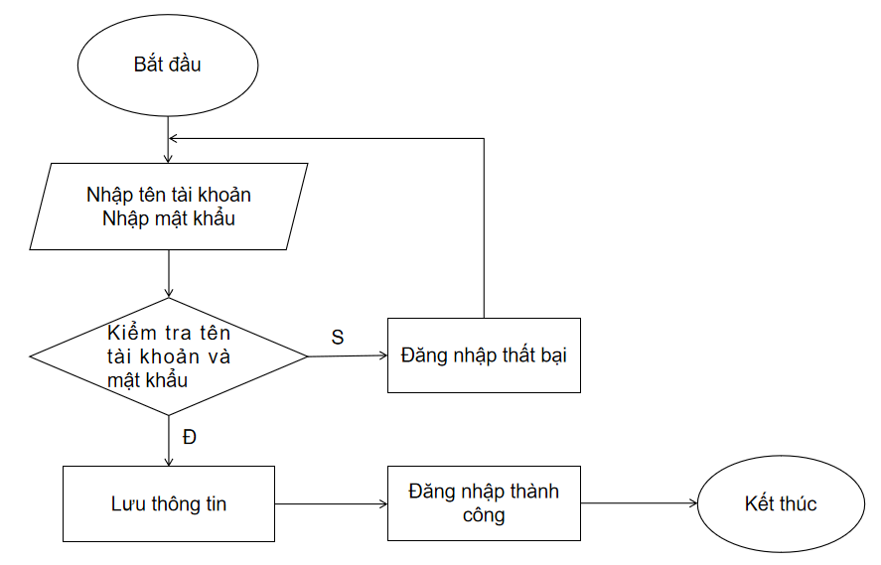
3.2. Tiến trình đăng nhập
Hình 3.2: Tiến trình đăng nhập

Slide 10
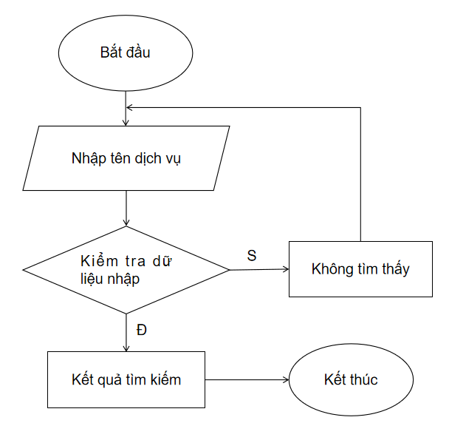
3.3. Tiến trình tìm kiếm
Hình 3.3: Tiến trình tìm kiếm

Slide 11
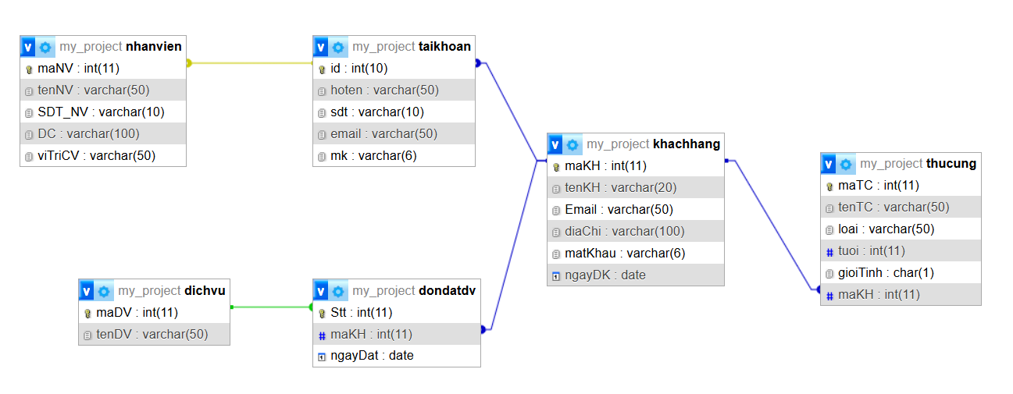
3.4. Lược đồ cơ sở dữ liệu
Hình 3.4: Lược đồ cơ sở dữ liệu

Slide 12
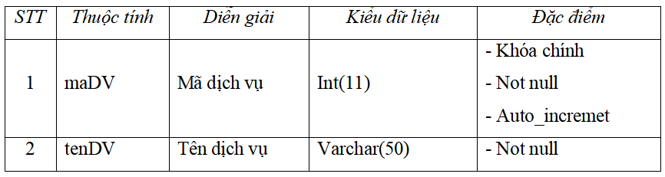
3.5. Thiết kế cơ sở dữ liệu
Bảng dichvu: Lưu trữ thông tin về các dịch vụ trong hệ thống để người dùng có nhiều lựa chọn cho việc vào website xem thông tin các dịch vụ phong phú đa dạng.
Bảng 3.1: Chi tiết thực thể “Dịch vụ”

Slide 13
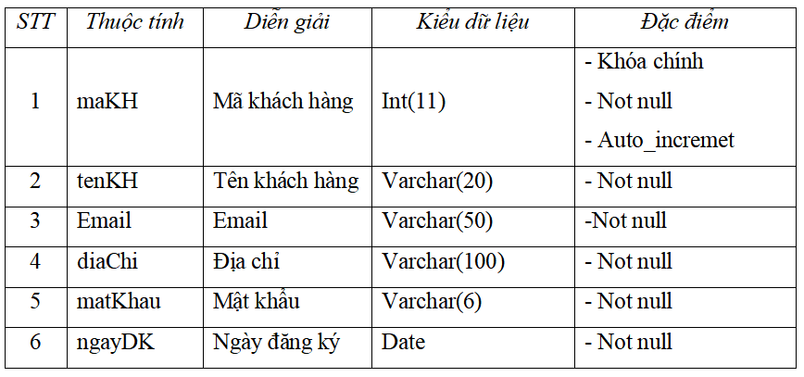
3.5. Thiết kế cơ sở dữ liệu
Bảng khachhang: Bảng chứa thông tin của các khách hàng được lưu trữ trên hệ thống để việc quản lý khách hàng thuận lợi.
Bảng 3.2: Chi tiết thực thể “Khách hàng”

Slide 14
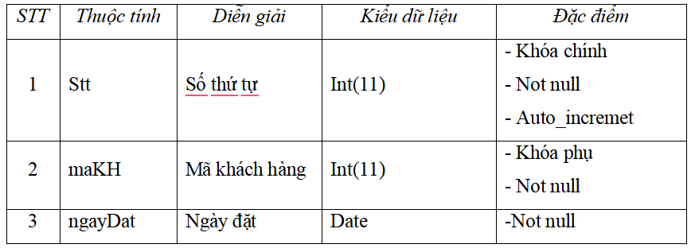
3.5. Thiết kế cơ sở dữ liệu
Bảng dondatdv: Bảng chứa thông tin của các đơn đặt dịch vụ được lưu trữ trên hệ thống để việc quản lý các đơn đặt dịch vụ thuận lợi.
Bảng 3.3: Chi tiết thực thể “Đơn đặt dịch vụ”

Slide 15
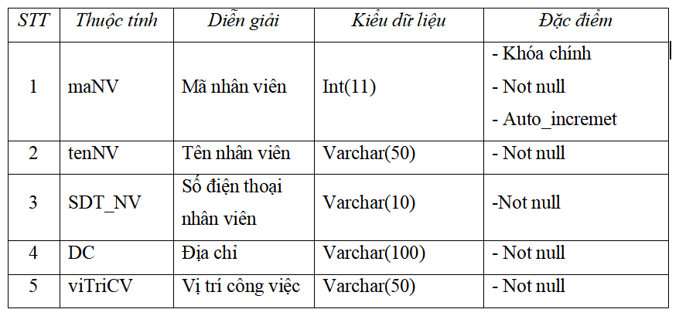
3.5. Thiết kế cơ sở dữ liệu
Bảng nhanvien: Bảng chứa thông tin của các nhân viên được lưu trữ trên hệ thống để việc quản lý nhân viên vụ thuận lợi.
Bảng 3.4: Chi tiết thực thể “Nhân viên”

Slide 16
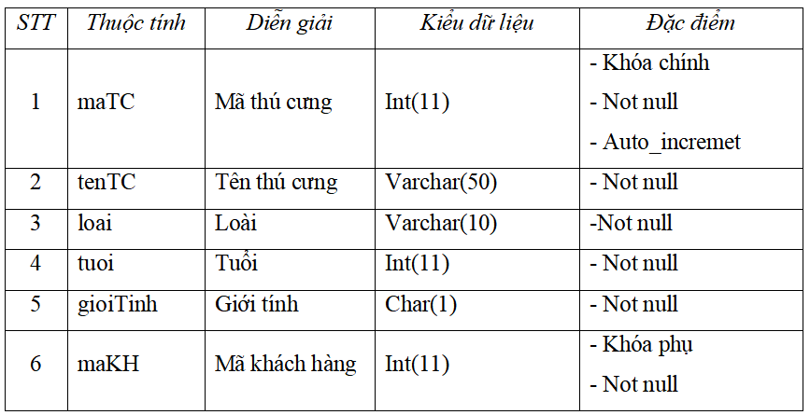
3.5. Thiết kế cơ sở dữ liệu
Bảng thucung: Bảng chứa thông tin của các thú cưng của khách hàng được lưu trữ trên hệ thống để việc quản lý các thú cưng dễ dàng hơn.
Bảng 3.5: Chi tiết thực thể “Thú cưng”

Slide 17
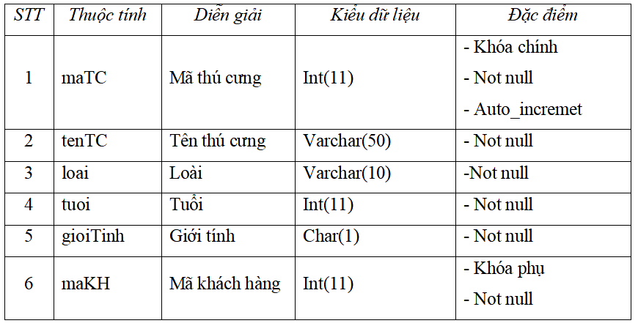
3.5. Thiết kế cơ sở dữ liệu
Bảng taikhoan: Bảng chứa thông tin của các khách hàng đã đăng ký tài khoản.
Bảng 3.6: Chi tiết thực thể “Tài khoản”

Slide 18
3.6. Thiết kế giao diện
3.6.1. Giao diện trang chủ
Mô tả trang chủ:
Logo: Rõ ràng, dễ nhận diện, làm nổi bật thương hiệu.
Thanh menu: Gồm các mục: Trang chủ, Đăng ký, Giới thiệu, Dịch vụ, Đặt lịch hẹn, Thông tin liên hệ.
Thanh tìm kiếm: Cho phép khách hàng nhanh chóng tìm kiếm các dịch vụ.
Banner chính: Hình ảnh lớn, rõ nét, phù hợp với nội dung trang web.
Hình ảnh dịch vụ: Các dịch vụ chính được minh họa bằng hình ảnh đặc sắc, sinh động.
Footer: Xuất hiện ở cuối trang, chứa thông tin liên hệ và các liên kết quan trọng.

Slide 19
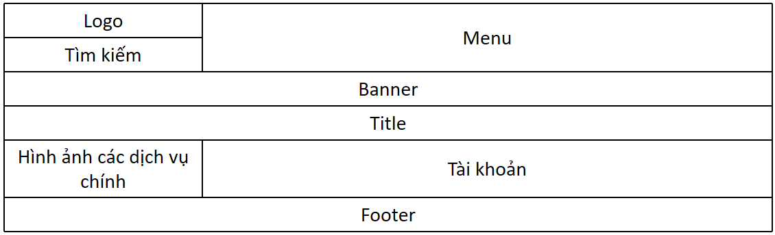
3.6. Thiết kế giao diện
3.6.1. Giao diện trang chủ
Hình 3.5: Thiết kế giao diện trang chủ

Slide 20
3.6. Thiết kế giao diện
3.6.2. Giao diện trang giới thiệu
Mô tả trang giới thiệu
Khái quát website: Giới thiệu tổng quan về mục tiêu và sứ mệnh của website.
Các dịch vụ nổi bật:
Chăm sóc sức khỏe
Chăm sóc sắc đẹp
Huấn luyện
Dịch vụ lưu trú
Đội ngũ nhân viên: Nhân viên có chuyên môn cao, giàu kinh nghiệm.
Cam kết chất lượng: Đảm bảo dịch vụ uy tín, an toàn và chất lượng tốt nhất.

Slide 21
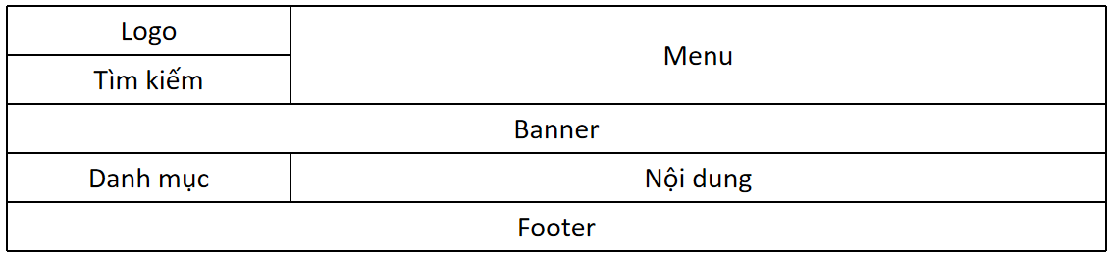
3.6. Thiết kế giao diện
3.6.2. Giao diện trang giới thiệu
Hình 3.6: Thiết kế giao diện trang giới thiệu

Slide 22
3.6. Thiết kế giao diện
3.6.3. Giao diện trang dịch vụ
Mô tả trang dịch vụ: Trang dịch vụ hiển thị thông tin chi tiết và hình ảnh minh họa cho các dịch vụ mà website cung cấp đến khách hàng.
Hình 3.7: Thiết kế giao diện trang dịch vụ

Slide 23


4. Kết quả đạt được
4.1. Giao diện thanh menu
4.2. Giao diện trang chủ
4.3. Form đăng ký/đăng nhập
4.4. Giao diện trang giới thiệu
4.5. Giao diện các trang dịch vụ
4.6. Giao diện trang đặt lịch hẹn
4.7. Giao diện trang thông tin liên hệ

Slide 24

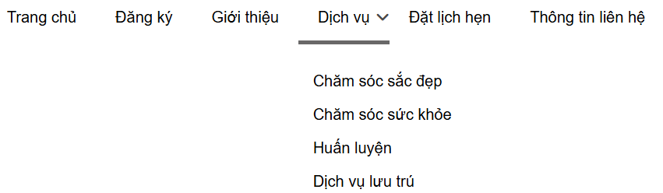

4. Kết quả đạt được
4.1. Giao diện thanh menu
Thanh thực đơn của trang web gồm có các thành phần: Trang chủ, Đăng ký, Giới thiệu, Dịch vụ, Đặt lịch hẹn, Thông tin liên hệ.
Hình 4.1: Giao diện thanh menu website

Slide 25
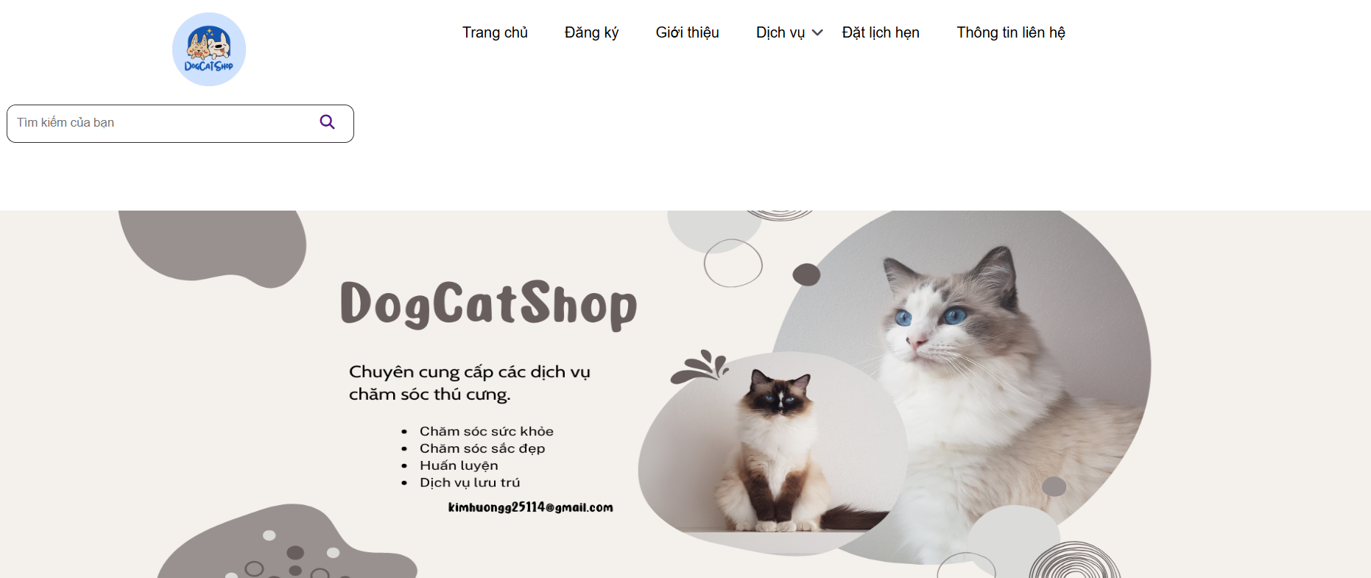
4. Kết quả đạt được
4.2. Giao diện trang chủ
Trang chủ website cung cấp dịch vụ chăm sóc thú cưng:
Vai trò trang chủ: Trang quan trọng nhất, tạo ấn tượng đầu tiên và xây dựng thương hiệu.
Yêu cầu thể hiện: Làm rõ bạn là ai, cung cấp thông tin về các dịch vụ, nêu bật lợi thế cạnh tranh so với các đơn vị khác.
Yếu tố cần tập trung: Xác định thông tin quan trọng để làm nổi bật, tập trung vào hình ảnh phù hợp và thu hút.
Hình 4.2: Giao diện trang chủ website

Slide 26
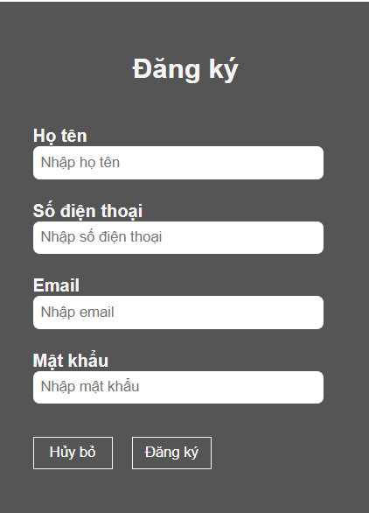
4. Kết quả đạt được
4.3. Form đăng ký/đăng nhập
Form đăng ký của website cung cấp dịch vụ chăm sóc thú cưng:
Mục đích: Giúp người dùng tạo tài khoản để truy cập tiện ích và dịch vụ trực tuyến.
Lợi ích:
Kết nối khách hàng với hệ thống.
Quản lý thông tin cá nhân.
Tận dụng các dịch vụ chăm sóc thú cưng thuận tiện hơn.
Hình 4.3: Form đăng ký của website

Slide 27
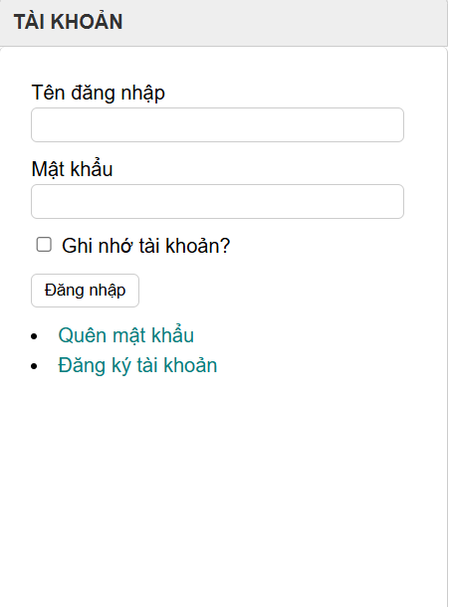
4. Kết quả đạt được
4.3. Form đăng ký/đăng nhập
Form đăng nhập của website cung cấp dịch vụ chăm sóc thú cưng:
Mục đích: Xác thực người dùng để truy cập hệ thống.
Chức năng:
Quản lý thông tin cá nhân (cập nhật liên hệ, đổi mật khẩu).
Quản lý giao dịch (xem lịch hẹn đã đặt trên website).
Hình 4.4: Form đăng nhập của website

Slide 28
4. Kết quả đạt được
4.4. Giao diện trang giới thiệu
Trang giới thiệu của website cung cấp dịch vụ chăm sóc thú cưng:
Vai trò: Thể hiện sứ mệnh, tầm nhìn, giá trị cốt lõi của doanh nghiệp.
Mục tiêu: Giúp khách hàng hiểu rõ về dịch vụ và tạo sự tin tưởng.
Yêu cầu: Nội dung sinh động, dễ hiểu, hấp dẫn.
Hình 4.5: Giao diện trang giới thiệu

Slide 29

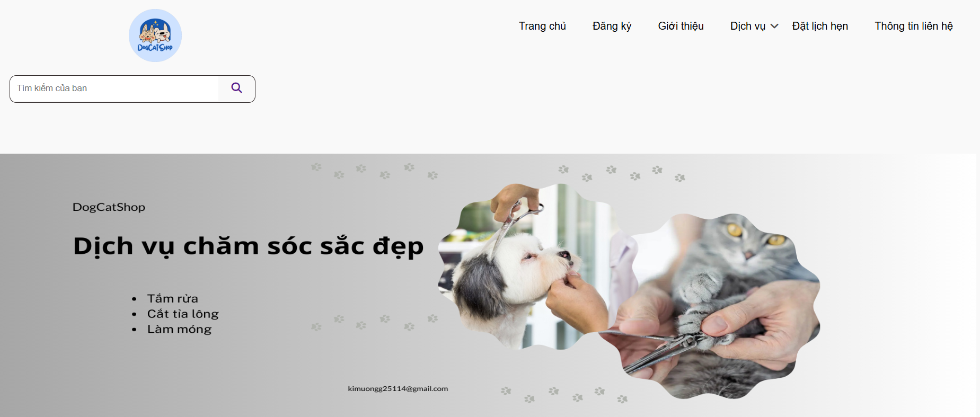
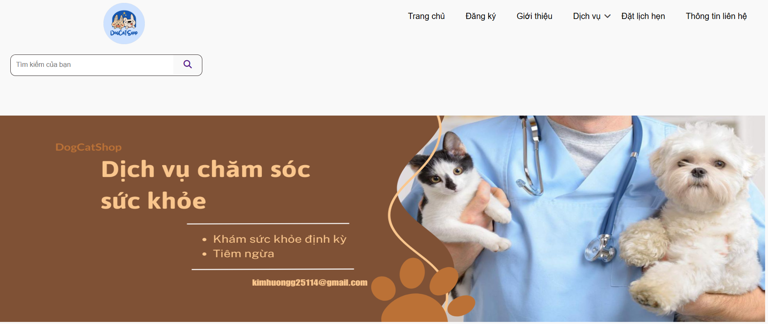
4. Kết quả đạt được
4.5. Giao diện các trang dịch vụ
Trang dịch vụ:
Vai trò: Trình bày các dịch vụ chăm sóc thú cưng với hình ảnh sắc nét.
Mục tiêu: Cung cấp thông tin và thu hút khách hàng tìm hiểu dịch vụ.
Yêu cầu: Tích hợp các tính năng hỗ trợ việc giới thiệu dịch vụ hiệu quả.
Hình 4.8: Giao diện trang dịch vụ chăm sóc sắc đẹp
Hình 4.6: Giao diện trang dịch vụ chăm sóc sắc đẹp
Hình 4.7: Giao diện trang dịch vụ chăm sóc sức khỏe

Slide 30
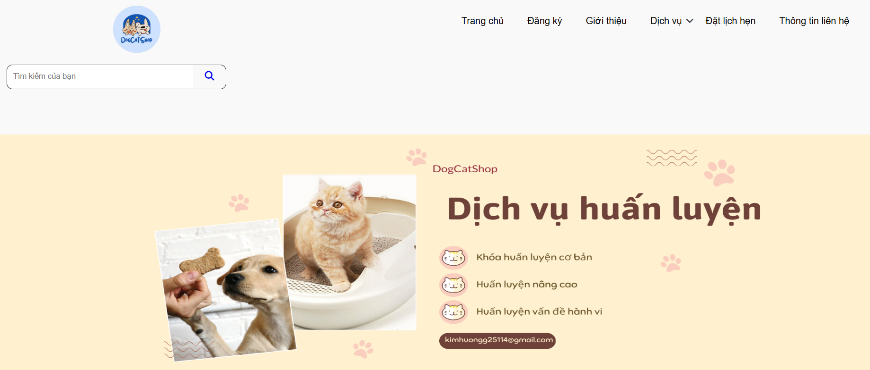
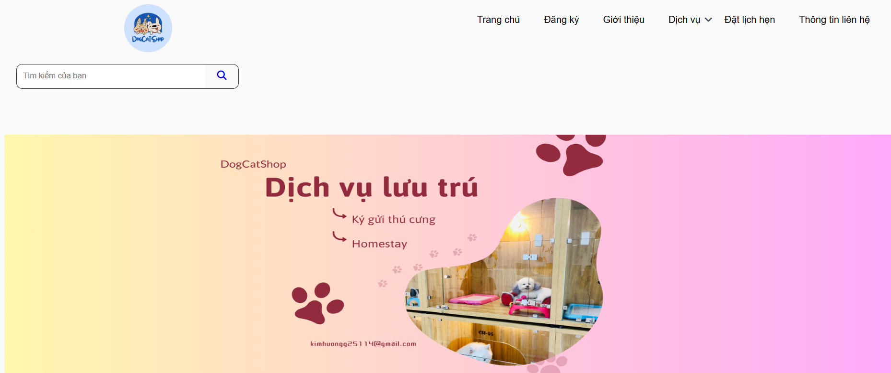
4. Kết quả đạt được
4.5. Giao diện các trang dịch vụ
Hình 4.8: Giao diện trang dịch vụ chăm sóc sắc đẹp
Hình 4.8: Trang dịch vụ huấn luyện
Hình 4.9: Trang dịch vụ lưu trú

Slide 31
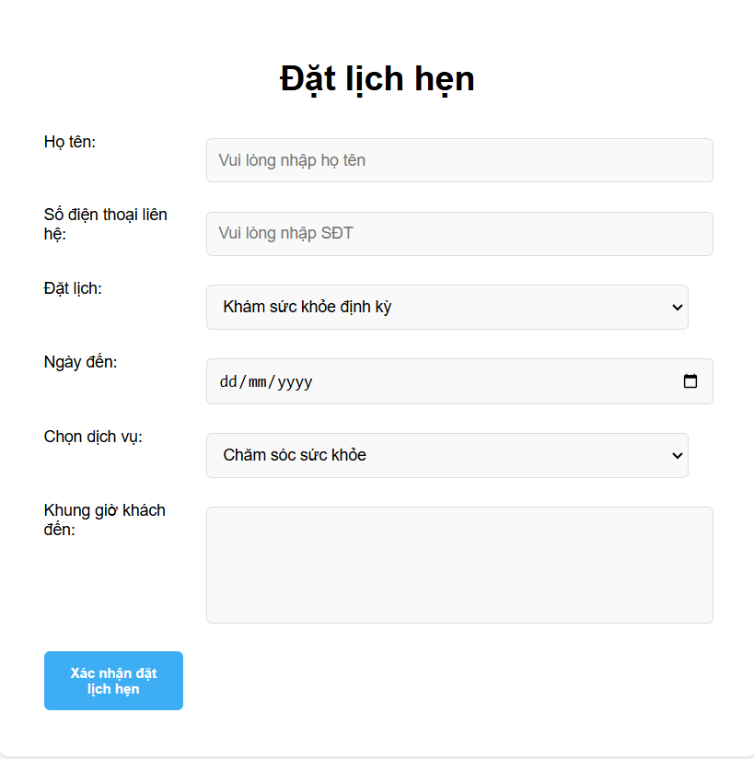
4. Kết quả đạt được
4.6. Giao diện trang đặt lịch hẹn
Vai trò: Tính năng quan trọng và tiện ích cho khách hàng.
Mục tiêu: Hỗ trợ đặt lịch trực tuyến cho các dịch vụ chăm sóc thú cưng (tắm rửa, cắt tỉa lông, khám sức khỏe, trông giữ).
Hình 4.10: Form đặt lịch hẹn

Slide 32
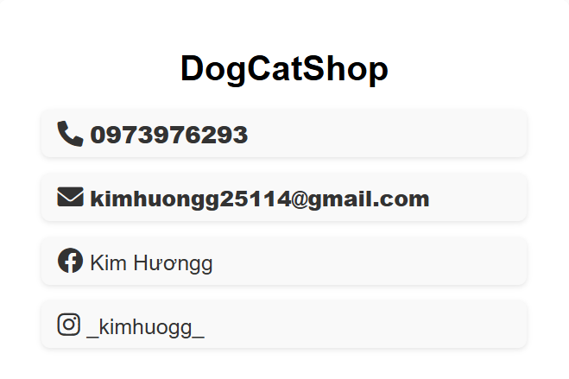
4. Kết quả đạt được
4.7. Giao diện trang thông tin liên hệ
Vai trò: Tính năng không thể thiếu trên website.
Nội dung: Cung cấp thông tin liên hệ như hotline, email, mạng xã hội (Facebook, Instagram).
Mục tiêu: Giúp khách hàng liên hệ dễ dàng và thuận tiện.
Hình 4.11: Thông tin liên hệ của website

Slide 33
5. Kết luận
Kết quả đạt được
Sử dụng thành thạo các ngôn ngữ thiết kế web như HTML, CSS, JS, PHP và kết nối cơ sở dữ liệu MySQL để xây dựng website cung cấp dịch vụ chăm sóc thú cưng.
Thực hiện đúng quy trình phát triển web.
Xây dựng bố cục trang web hợp lý.
Bước đầu hoàn thiện các nghiệp vụ hệ thống và cung cấp đầy đủ các dịch vụ đến khách hàng.

Slide 34
5. Kết luận
Ưu nhược điểm
Ưu điểm:
Giao diện website đẹp, bố cục rõ ràng.
Cung cấp hình ảnh rõ nét và đầy đủ về các dịch vụ.
Đưa đến dịch vụ chăm sóc thú cưng uy tín cho khách hàng.
Nhược điểm:
Website có quy mô nhỏ, chỉ mang tính mô phỏng.
Chưa tích hợp chức năng đăng nhập.
Cung cấp hình ảnh dịch vụ chưa đa dạng.
Dịch vụ hỗ trợ khách hàng chưa hoàn chỉnh.

Slide 35
5. Kết luận
Hướng phát triển
Phát triển website đáp ứng đầy đủ các yêu cầu nghiệp vụ.
Xử lý chức năng đăng nhập cho người dùng.
Cung cấp thêm hình ảnh sản phẩm đa dạng.
Hoàn thiện dịch vụ chăm sóc khách hàng.

Slide 36













Cảm ơn Thầy Cô và các bạn đã lắng nghe

